Slide 1
Дидактическая игра на формирование грамматически правильной речи
Воспитатель ГБДОУ№22
Денисюк Н.В.

Slide 2
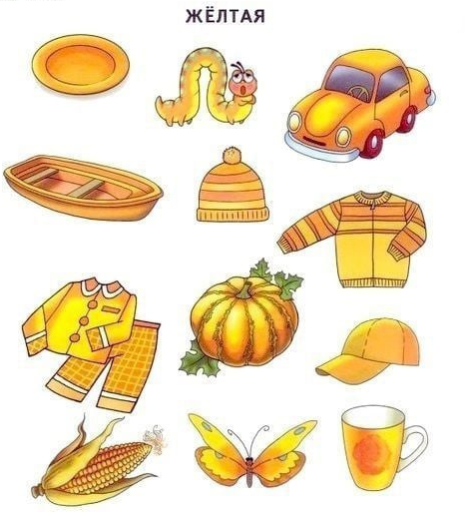
Назови предметы.
Скажи:
«желтая шапка»,
Желтая чашка»
И т.д.

Slide 3
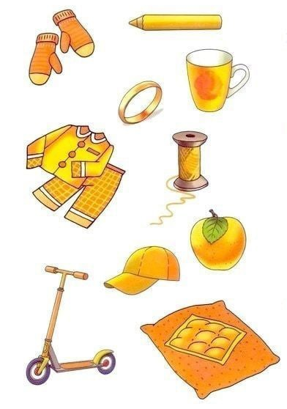
Назови предметы.
Ответь на вопрос:
Какой?
Какие?
И т.д.

Slide 4
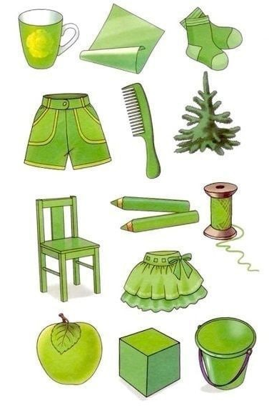
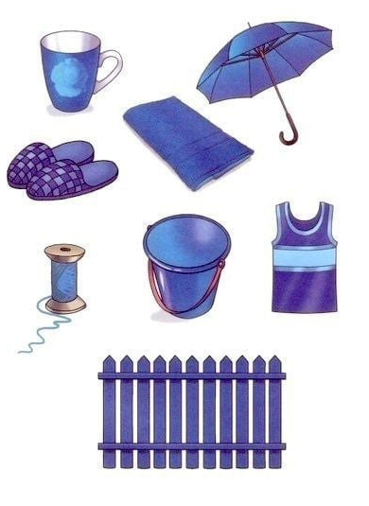
Назови предметы, обозначая цвет

Slide 5
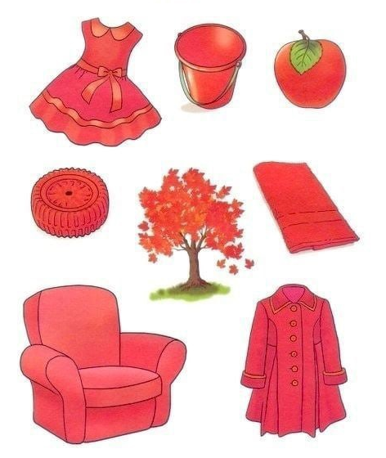
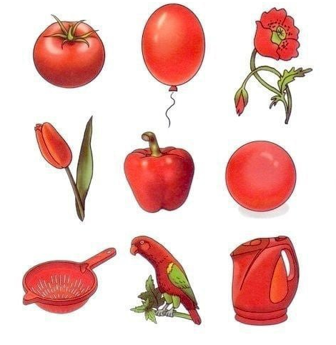
Назови предметы, обозначая цвет

